Slide 1
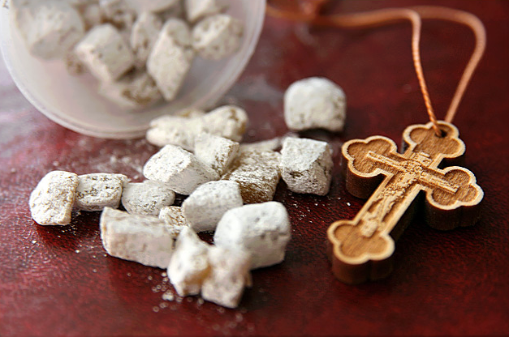
МОЛИТВА

Slide 2
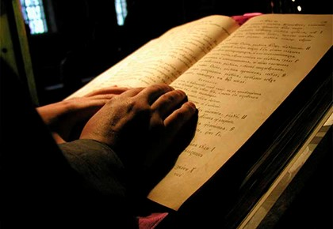
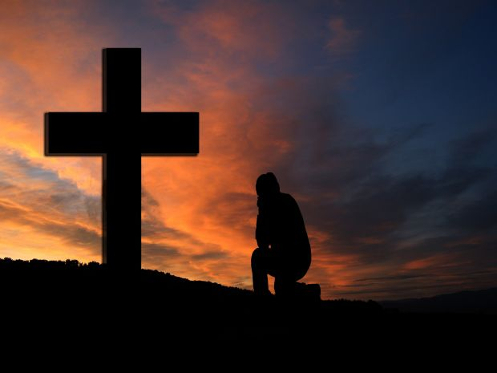
- Молитва је побожан разговор човјекове душе са Богом. - Она је уздизање ума и срца Богу. - Молитва може бити унутрашња и спољна. - Молитвом човјек изражава своје мисли, жеље и осјећања ријечима и другим побожним знацима. - Молитва треба да буде искрена и из дубине душе.

Slide 3
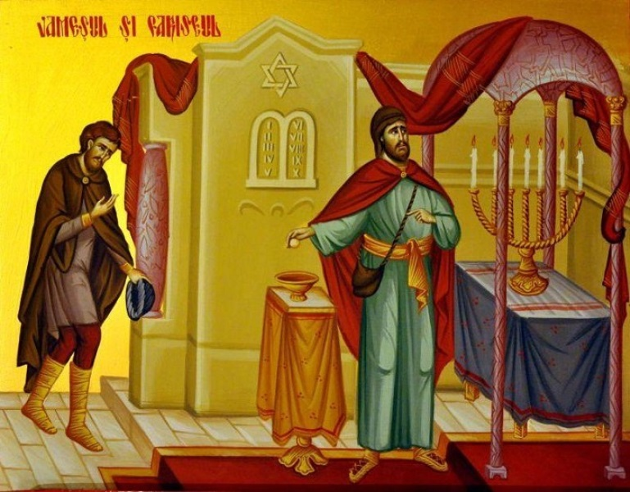
- Духовници у Цркви савјетују да за вријеме молитве треба имати смиреност у срцу због својих гријехова. - Наше ће молитве бити од Бога услишене само ако се молимо од срца и са непоколебљивом вјером у Бога. - Примјер искрене молитве имали смо у причи о царинику и фарисеју, у којој видимо како царинику, који се искрено моли, Бог опрашта гријехове.

Slide 4
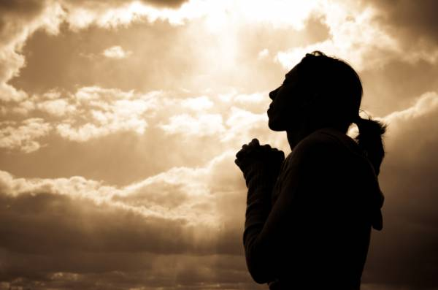
- Сваки човјек има потребу за молитвом. - Треба да се молимо Богу што чешће. - Такође, требамо да се молимо када устанемо, када сједамо за сто ради обједа, када идемо на спавање, пред почетак сваког важног посла итд.

Slide 5
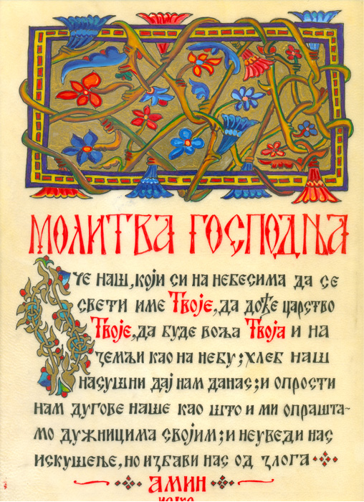
- Као образац сваке молитве служи Молитва Господња или Оче наш. - Ова молитва се зове Господња зато што је Господ Исус Христос препоручио да се тако молимо. - У овој молитви се налазе најважније молбе које су потребне човјеку.

Slide 6
- И кад стојите на молитви праштајте, ако шта имате на кога, по ријечима Светог писма: „Да и Отац ваш који је на Небесима опрости вама погрешке ваше.“ - Најважнија дужност човјека према Богу је управо молитва. - Молити се треба увијек а Свето писмо препоручује да се Богу молимо непрестано и у свако доба. - Најбоље мјесто за молитву је храм а молити се можемо код куће, на путу до школе, прије и послије посла итд.

Slide 7
- Најважнија заједничка молитва у цркви је Света Литургија и на њој треба да учествујемо недјељом и празницима. - У њој изражавамо прави начин живота - заједништво са Богом. - Учествујући у Литургији ми исповиједамо праву вјеру јер признајемо заједницу са Господом.

Slide 8
Домаћа задаћа: - Одговори на питања у уџбенику са страни 39!

